Slide 1
对抗搜索实验展示
1952217 孙泽凯

Slide 2
实验原理
极大极小搜索
Alpha-Beta搜索
机会博弈

Slide 3
博弈系统设计
玩家和AI各自有20点血量，且初始拥有4张牌。双方在各自的回合时，可以选择一张牌打出，造成一定的效果，并在其后重新摸一张牌。在出牌时，双方都可以看到对方当前拥有的4四张牌，从而做出一定的应对。当其中一方血量降为0时，游戏结束。
在开始时，由玩家选择先后手，后手者拥有1点初始护甲。（不保证双方完全公平）
该博弈系统具有零和性：无论是己方的血量或护甲提高，还是对方的血量或护甲下降，都意味着己方距离胜利更进一步，而对方离胜利更远一步。

Slide 4
游戏规则
游戏一共有4种卡牌，效果分别如下：
攻击：对对方造成2点伤害（可被护甲抵挡）
防御：为自己叠加3点护甲
破甲：破坏对方的所有护甲
吸血：无视护甲对对方血量直接造成1点伤害，回复自身1点血量

Slide 5
actor类
变量：玩家或ai的数值、当前手牌
数值包括血量、护甲、攻击力、防御、吸血值、抽卡概率、手牌数等各种数值。
使用一个大小为卡牌种类数量的数组存储手牌，其值即为该类卡牌在手牌库中的数量。
函数：抽卡、出卡
抽卡：原理为随机数。
出卡：每种卡牌一个函数，出牌时根据卡牌类型调用对应函数，对自己和对方产生效果。

Slide 6
scene类
变量：两个指向玩家和ai的actor类指针、bool量next表示当前出牌方、其他控制量：搜索深度、搜索时用于回溯数据的栈
图形化显示场景和数据
两种对抗搜索及其评估函数
控制台对出牌效果和搜索时间进行文字说明
初始化并控制游戏进程
初始化：双方根据手牌上限抽牌
游戏过程：玩家鼠标选择出牌，AI自动搜索出牌，直到一方生命降至0以下，游戏结束

Slide 7
对抗搜索
if (游戏结束 或 搜索层数到达0)
直接返回当前搜索局面下的评估值
(按出牌方区分min和max) for (遍历所有卡牌种类)
if (玩家有该类卡牌，可以出牌)
for (遍历所有卡牌种类，假设玩家出完牌后，抽到该类卡牌)
进入CHANCE层该分支
假设出牌
递归搜索，层数-1，得到搜索返回的该CHANCE层的评估值
期望评估值+=该CHANCE的层评估值*玩家抽到该卡的概率
还原出牌
如果该层期望评估值优于bestvalue更新bestvalue

Slide 8
机会博弈
适用于含有不可预测事件的博弈
原理：增加CHANCE层，求出各节点的极大极小值，乘上各分支的概率，求和，得期望极大极小值
该游戏中，向后预测游戏时，双方新抽到的卡牌不确定，需要进行机会博弈：
增加一层for循环对卡牌种类遍历，表示抽到的卡牌——CHANCE层
每求出一个节点评估值：期望评估值+=该CHANCE的层评估值*玩家抽到该卡的概率
影响：大幅相同搜索深度下的增加计算量

Slide 9
Alpha-Beta搜索
alpha剪枝：任何MIN层的节点的beta值都不大于其前驱节点（MAX节点）的alpha值，即搜索过程中，只要找到一个MIN节点的评估值不大于其前驱MAX节点的评估值，则可舍弃后续的搜索。
beta剪枝：任何MAX层的节点的alpha值都不小于其前驱节点（MIN节点）的beta值。即搜索过程中，只要找到一个MAX节点的评估值不小于其前驱MIN节点的评估值，则可舍弃后续的搜索。
将MAX层更新bestvalue改为更新alpha。
将MIN层更新bestvalue改为更新beta。
if (alpha >= beta) break剪枝

Slide 10
如何回溯操作
使用栈。
栈中一个节点保存：开始回合前，双方的血量与护甲，该回合的执行者（或非执行者），要使用的卡牌，CHANCE层假设抽到的卡牌。
存入栈后，调用actor中的start成员函数开始回合出牌。
Undo回溯：从栈中取出内容，还原双方血量与护甲，根据该回合的执行者还原被使用的手牌，减去CHANCE层中假设抽到的卡牌。

Slide 11
图形化
使用Easyx
loadimage- putimage显示图片。图片来源：网络图片+Photoshop
drawtext在界面右侧显示双方的血量和护甲
使用MOUSEMSG读鼠标操作，使用PeekMouseMsg、mkLButton、x、y判断是否点击鼠标左键及鼠标左键位置。
PlaySound播放音乐

Slide 12
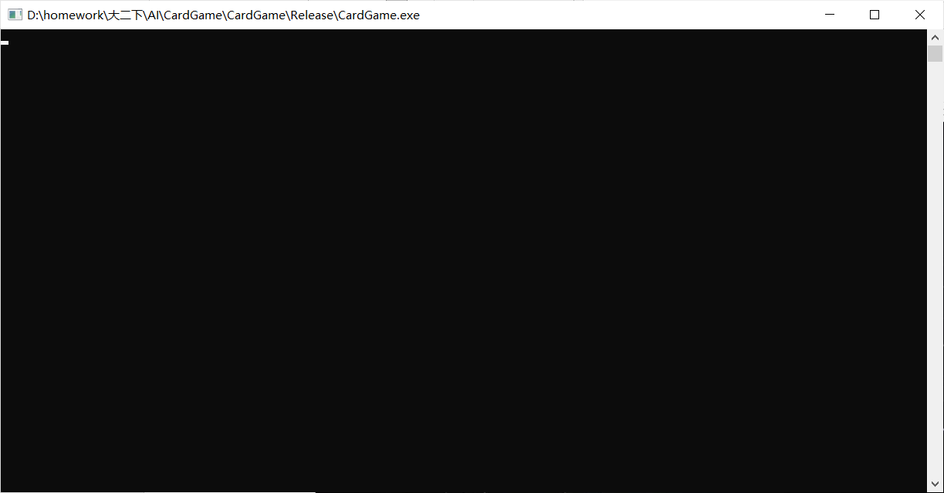
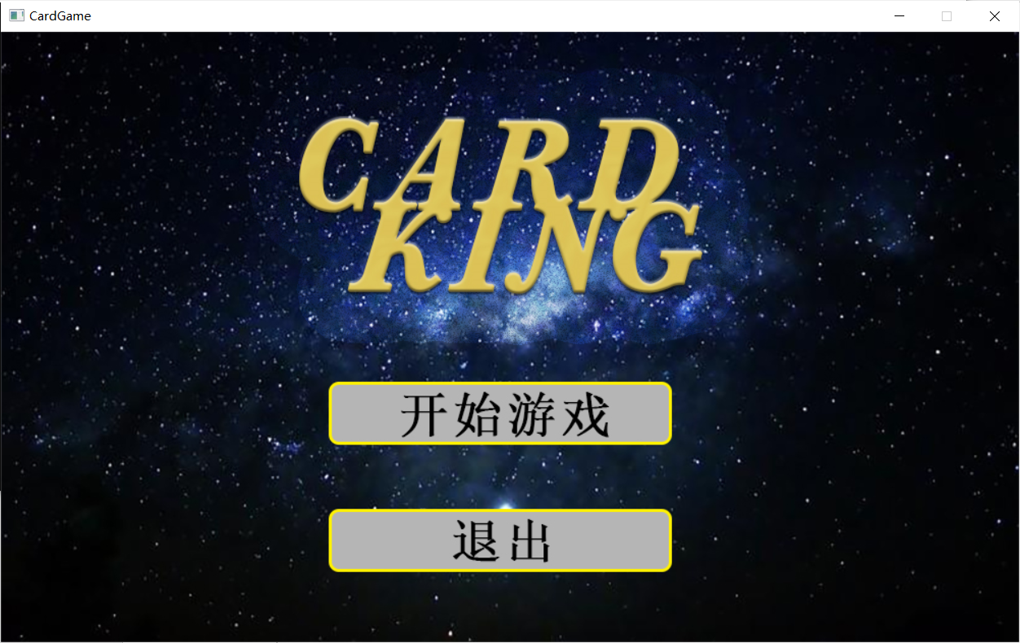
实验效果
游戏开始界面
控制台窗口仍存在，可使用cout输出信息

Slide 13
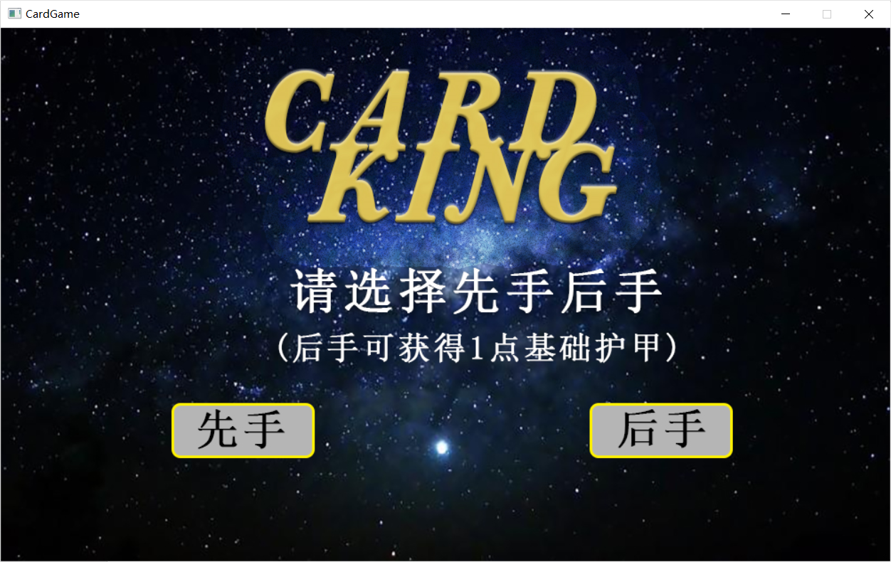
开始界面
点击开始，选择先后手

Slide 14
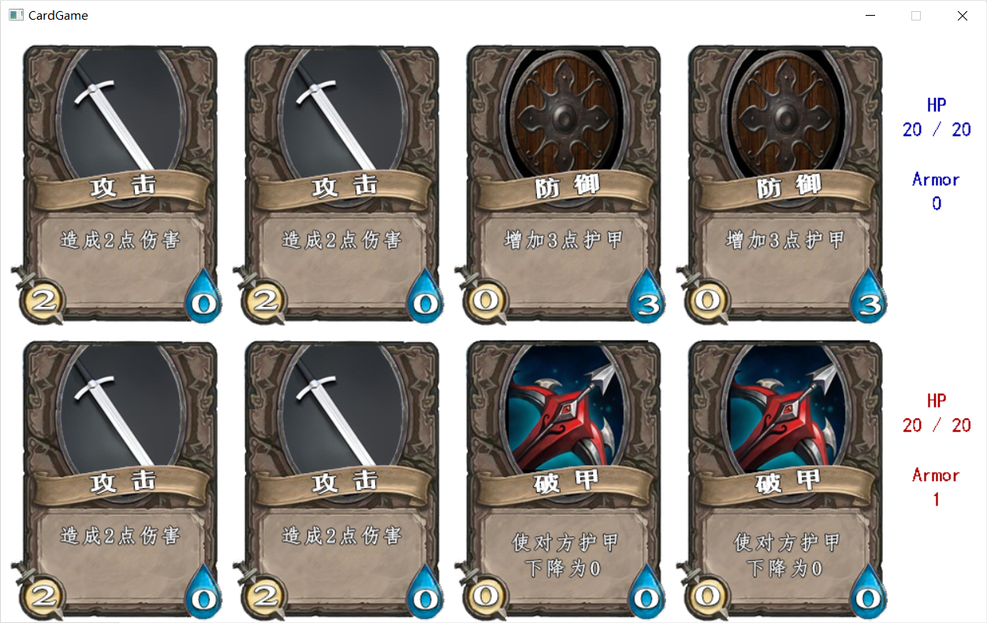
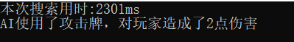
游戏界面
玩家：
使用鼠标点击卡牌出卡
AI：
计算后自动出卡
出卡信息显示在控制台

Slide 15
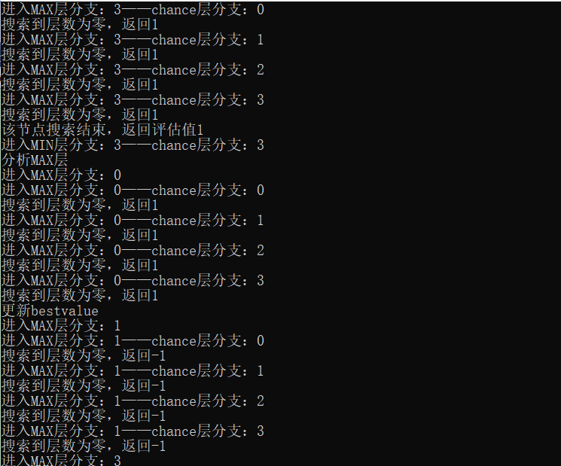

搜索过程
includes.h中#define DEBUG，显示搜索过程
Alpha-Beta中存在剪枝

Slide 16
如何通过搜索得到最优解
轮到AI行动时，先在外部开一层MIN层搜索。
通过比较该层MIN层下分的各个MAX层的期望评估值，找到其中最小的，对应的出牌方式即为最优出牌方式

Slide 17
谢谢观看

